Slide 1
Средняя школа № 44
2022/23 уч. год
Педагог-психолог Голкина В.А.
«Клиповое мышление»

Slide 2
Современная социально-психологическая ситуация характеризуется глобализацией, интенсивностью и многозадачностью, повсеместным внедрением и быстрым развитием технологий, гаджетов.
Интеллектуальная активность, эффективность умственной деятельности – важный критерий успешности в современном обществе!
Однако экологическая, эпидемиологическая и высокая «стрессовость» современности создает условия для «сбоев» в работе интеллекта.

Slide 3
В современных условиях изменились ведущие характеристики интеллектуальной деятельности современных подростков.
Мышление современного подростка характеризуется «клиповостью».
«Клиповое мышление» — это процесс отражения множества свойств объектов, без учета связей между ними, характеризуется фрагментарностью, алогичностью, полной разнородностью поступающей информации, высокой скоростью переключения между клипами информации, отсутствием целостной картины восприятия окружающего мира».

Slide 4
«А я гоняю большие тексты по диагонали, так быстрее и понятнее. Не отвлекаюсь на какую-то лирическую чепуху, сразу ищу ключевые слова».
«С трудом вникаю в суть книг, которые читаю к середине я уже забываю его начало».
«Я привык спрашивать все, что меня интересует, у Гугл или Яндекс. Просто, понятно, коротко и по существу. Лень копаться в деталях…»
«Многа букафф… Это превратилось в настоящее наваждение: как только вижу текст, где больше пары абзацев, хочется его поскорее закрыть!»
«С трудом вникаю в суть книг, которые читаю к середине я уже забываю его начало».
«Я делаю то, что хочу и все равно, что будет»

Slide 5
Исследования влияния современных социально – психологических условий на структуру интеллектуальной деятельности современных подростков. 1990 год – 2020 год
Микляев А.В. , Безгородова С.А. , Азаренок Н.В.- определяют формируемую в современных условиях структуру интеллектуальной деятельности как «Клиповое мышление»
Горобец Т. Н., Ковалев В.В. – «Повседневной необходимостью становится постоянное повышение скорости поиска и переработки информации!»
Ромашина Е.Ю., Тетерин И.И. - адаптация к современному информационному пространству - формирование у подростков «клипового мышления»

Slide 6
Фельдштейн Д. И. - сравнительное исследование детей 90-х до 2009-го Четко проявляются реальные изменения современного ребенка: 1. резко снизилось когнитивное развитие детей; 2. снизилась энергич­ность детей, их желание активно дей­ствовать; 3. крайне низкие показате­ли в тех действиях детей, которые требуют внутреннего удержания правила и оперирования в плане образов.
Ясюкова Л. А. - Сравнительное исследовании данных тестирований (тесту Амтхауэра) 1990-2020 год - замер каждую пятилетку.
Для «нового» типа интеллекта характерны:
1. поверхностность мышления, пренебрежение качественным анализом,
2. абсолютизация методов математического анализа, ошибки при принятии решений из-за непонимания причинно-следственных связей,
3. неадекватность перспективного планирования и прогностической деятельности в целом.

Slide 7
Что такое клиповое мышление
Клиповое мышление — это восприятие мира через короткие яркие образы. Clip в переводе с английского означает фрагмент текста или отрывок видео.
Клиповое мышление – адаптационная реакция психики на современную ситуацию интенсификации и глобализации.
Количество и качество потребляемой информации постоянно растёт, часто чередуется, что неизбежно влияет на наше мышление.
Гаджеты, ТВ, соцсети – постоянный поток информации. Только, что рассказывали про катастрофу, через минуту про протест в США – в розовых туфлях на шпилька мужчина, а через две уже идёт реклама. Не позволив осмыслить одну тему, нас тут же переключают на другую.

Slide 8
Быстрое переключение между «клипами информации» определяет клиповое отношение к жизни, когда мир воспринимается не
целостно, а как последовательность
неких бессвязных событий.
Повседневной необходимостью становится постоянное повышение скорости поиска и переработки информации, без осмысления и глубокого эмоционального отражения.

Slide 9
В чём отрицательное проявление клипового мышления?
Сложно концентрироваться. Обладатели клипового мышления могут часами делать домашнюю работу, потому что всё время отвлекаются.
Неспособность анализировать. С трудом даётся построение логических цепочек, выделение главного и выводы.
Низкая успеваемость. Школьники с клиповым мышлением не понимают смысла прочитанного и быстро забывают, что им говорят педагоги. Отсюда плохие оценки и провалы на экзаменах.
Повышенная внушаемость. Носителями клипового мышления легко манипулировать, достаточно прокрутить перед глазами несколько эмоциональных образов.
Безразличие к людям. Клиповое мышление сиюминутно — его обладатели не способны долго и искренне сопереживать кому-то. Они могут забыть о трагедии через пять минут, потому что в интернете уже разгорелся новый скандал.

Slide 10
2
Как снизить влияние информационной среды?!
Если вы испытываете трудности с концентрацией и глубокими размышлениями, постарайтесь сменить привычный способ восприятия информации. Составьте план для чтения печатных изданий, книг.

Slide 11
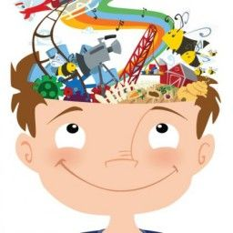
Как снизить влияние информационной среды?!
Способ 1. Читать художественную литературу и смотреть фильмы по классическим произведениям.
В фильмах по классическим произведениям действие обычно происходит в одном-двух местах, планы меняются редко, а диалоги между героями долгие и сложные. Это даст поле для активизации понятийного мышления.

Slide 12
5
Способ 2. Писать изложения и сочинения
Изложения научат запоминать и транслировать чужие мысли, а сочинения — формулировать свои.
‍Чтобы выработать привычку, поставь перед собой задачу писать минимум по страничке в день. Не стесняйтесь показывать свои работы родителям и друзьям. Они подскажут, если что-то пошло не так (нарушена логика повествования, использованы непонятные формулировки и прочее).
Если академические тексты не вызывают энтузиазма, ведите дневник, чтобы избавиться от клиповости мышления.

Slide 13
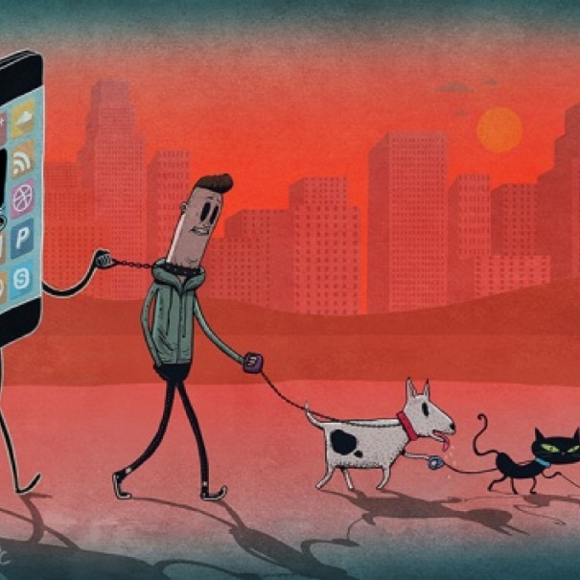
Способ 3. Сомневаться и дискутировать
Старайтесь анализировать позицию оппонента и применять методику «Мозговой штурм». Это техника генерации идей, которую применяют для выявления проблем или поиска решений. Главная цель методики — собрать как можно больше идей, а потом отобрать из них те, которые можно воплотить в жизнь. Технику мозгового штурма разработал Алекс Осборн, совладелец американского рекламного агентства BBDO.
Способ 4. Устраивай «перерыв» в информационно «меню»
Определите время в неделю, день когда вы будете без телефона и других гаджетов.

Slide 14
Библиографический список
1.Микляева А.В. Жизнестойкость и копинг — стратегии подростков с нарушениями опорно-двигательного аппарата. Клиническая и специальная психология, 2019. Том 8. № 1 С. 90–102
2.Микляева А.В. Академическая прокрастинация в структуре стилевых особенностей учебной деятельности студентов. Психологическая наука и образование, 2018. Том 23. № 4 С. 61–69
3.Регуш Л.А. Сравнительная характеристика мышления современных подростков и подростков второй половины XX века. /Регуш Л.А., Алексеев А.А., Алексеева Е.А., Веретина О.Р. Российский государственный педагогический университет им. А. И. Герцена. Статья номер: 187 Год: 2018 С. 59-69
4.Сварник О. Е. Активность мозга: Специализация нейрона и дифференциация опыта. М.: Изд-во «Институт психологии РАН», 2016. 190 с. (Перспективы психологии)
5.Семеновских Т.В. Когнитивный компонент в структуре субъективного благополучия детей. Психологическая наука и образование, 2021. Том 26. № 5С. 85–100
6.Фельдштейн Д.И. Современное детство как социокультурный и психологический феномен. Universum: Вестник Герценовского университета. 1/2012, https://lib.herzen.spb.ru/text/fildshtein_12_1_20_29.pdf
7. https://externat.foxford.ru/polezno-znat/klipovoe-myshlenie-protivoyadie

Slide 15
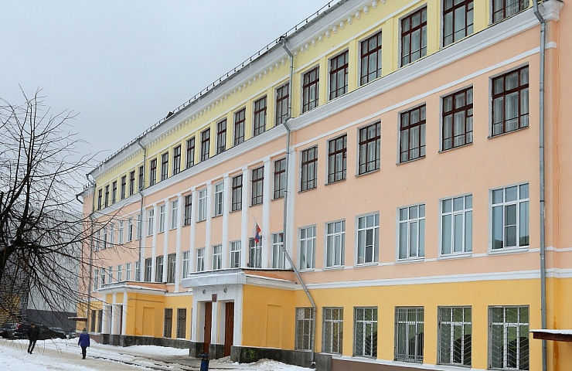
муниципальное общеобразовательное учреждение «Средняя школа № 44», г. Ярославль
2
сайт: https://school44.edu.yar.ru/
электронная почта: yarsch044@yar-edudep.ru

